Slide 1
图书管理系统 · 技术汇报
前后端分离架构 / Tauri 多端客户端 / Cloudflare 公网发布
郝翊翔 · 2026-11

Slide 2
汇报目录
1. 项目背景与痛点
9. 系统界面：管理员端
2. 演进历程
10. 系统界面：读者端
3. 总体架构
11. 性能优化
4. 后端服务
12. 安全与备份
5. 数据库设计
13. 运行数据
6. 前端工程
14. 技术栈与总结
7. 多端客户端
8. 公网部署

Slide 3
项目背景与痛点
原始痛点
· 单机版客户端与后端绑定同一台机器
· 更换本机 IP 后客户端立即连不上
· 后端地址硬编码，换机/换网即失效
· 单机 SQLite 无法多人同时使用
· 数据与程序耦合，迁移到新电脑需手工拷贝
建设目标
· 采用现代前后端分离架构
· 本机跑纯 API 后端，公网统一发布
· Tauri 一套代码出桌面 + Android
· 客户端不硬编码地址，可配置
· 数据集中、可备份、可一键迁移

Slide 4
系统演进历程
第一阶段：单机版
· Tauri + sidecar 内嵌后端
· 启动时拉起本地 8765 端口
· 换 IP / 换机即断连
第二阶段：前后端分离
· 后端独立为 Go 纯 API 进程
· 前端瘦客户端远程连接
· CORS 放开，跨网访问
· 应用内数据库导出/导入
第三阶段：公网多端
· Cloudflare Tunnel 公网映射
· 桌面 + Android 双端
· 缓存 + 移动端独立布局
· 统一品牌与版本规范

Slide 5
系统总体架构
接入层（客户端）
· Windows 瘦客户端（Tauri/NSIS）
· Android arm64 客户端
· 统一 HTTPS 访问 API
· 服务器地址用户可配置
服务层（后端）
· Go net/http 纯 API，监听 0.0.0.0:8765
· Cloudflare Tunnel 公网映射
· CORS 跨域放开
· 非 /api 路径返回 JSON 提示
数据层
· SQLite 单文件库
· WAL 模式支持并发读写
· 638 种 / 1923 册 / 5 读者
· 整库导出/导入

Slide 6
后端服务设计
技术栈
· 语言：Go（Golang）
· HTTP：标准库 net/http + 轻量路由
· 驱动：modernc.org/sqlite（纯 Go，免 CGO）
· 鉴权：JWT Bearer Token
· 跨域：CORS 中间件统一处理
接口规范
· 统一 /api 前缀，RESTful 风格
· GET 查询 / POST 新增 / PUT 修改 / DELETE 删除
· 统一 JSON 响应与错误结构
· /api/health 健康检查
· 401 未登录、403 越权、404 未找到

Slide 7
数据库设计
存储特性
· 单文件 standalone/library_data.db
· WAL 模式：读写不互相阻塞
· 支持多人同时在线查询
· 零配置、易备份、易迁移
核心数据表
· books：ISBN/书名/作者/分类/地区/位置/总册数
· readers：账号/姓名/角色/状态
· borrows：读者/图书/借出/应还/归还
· categories、regions：字典表
· logs：操作审计日志

Slide 8
前端工程
技术选型
· 原生 HTML5 + ES Modules
· 无重型框架，按需动态加载
· 按视图拆分 js 模块
· api/net/components/login 等分层
· buildShell 同时填充桌面侧边栏与移动底部栏
视觉设计
· Apple Glass 风格：backdrop-blur 毛玻璃
· 彩色渐变背景 + 圆角卡片
· 响应式：窄屏隐藏侧边栏、显示底部 Tab
· 统一品牌 Logo
· 状态色：成功/警告/错误统一配色

Slide 9
多端客户端
Tauri 框架
· Rust 壳 + 系统 WebView
· 一套前端代码编译两端
· Windows：NSIS 安装包，currentUser 模式
· Android：arm64 debug APK
· 图标由 E:\lms_logo.png 全套生成
客户端机制
· 瘦客户端，不打包后端
· 首次启动引导填写服务器地址
· 地址存 localStorage，不硬编码
· 启动重试失败自动弹出输入框
· HTTP 插件白名单放行 http/https

Slide 10
公网部署（双隧道）
隧道一：纯后端
· cloudflared 把本机 8765 映射为公网 HTTPS
· 对外只提供 API，不嵌前端
· 客户端通过 https://xxx.trycloudflare.com 连接
· 后端 API：
https://conversion-counseling-stock-cartridge
.trycloudflare.com
· Cloudflare 代理仅放行 443，后端兼容 HTTPS
隧道二：发布页
· python http.server 托管 landing 静态页（8888）
· 产品介绍 + 各端下载链接
· 与后端隧道完全独立
· 发布页：
https://fwd-tokyo-superb-reduce
.trycloudflare.com
· tools/ 集中管理 cloudflared 与启动脚本

Slide 11
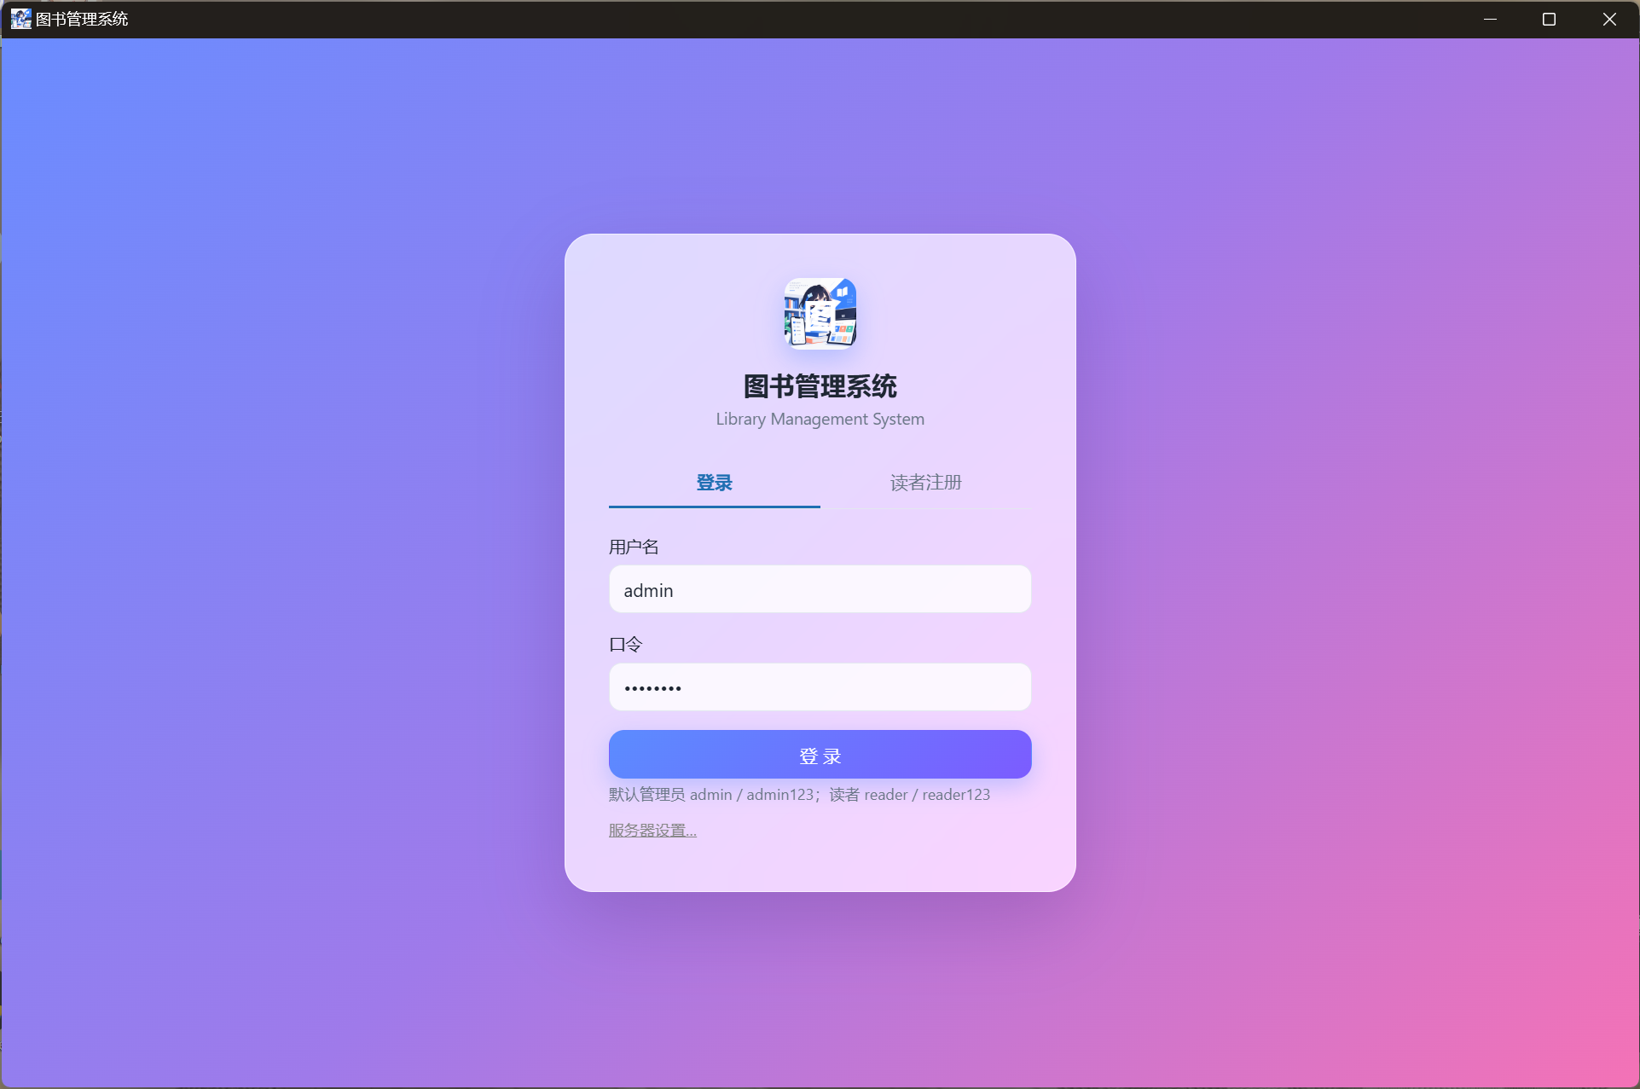
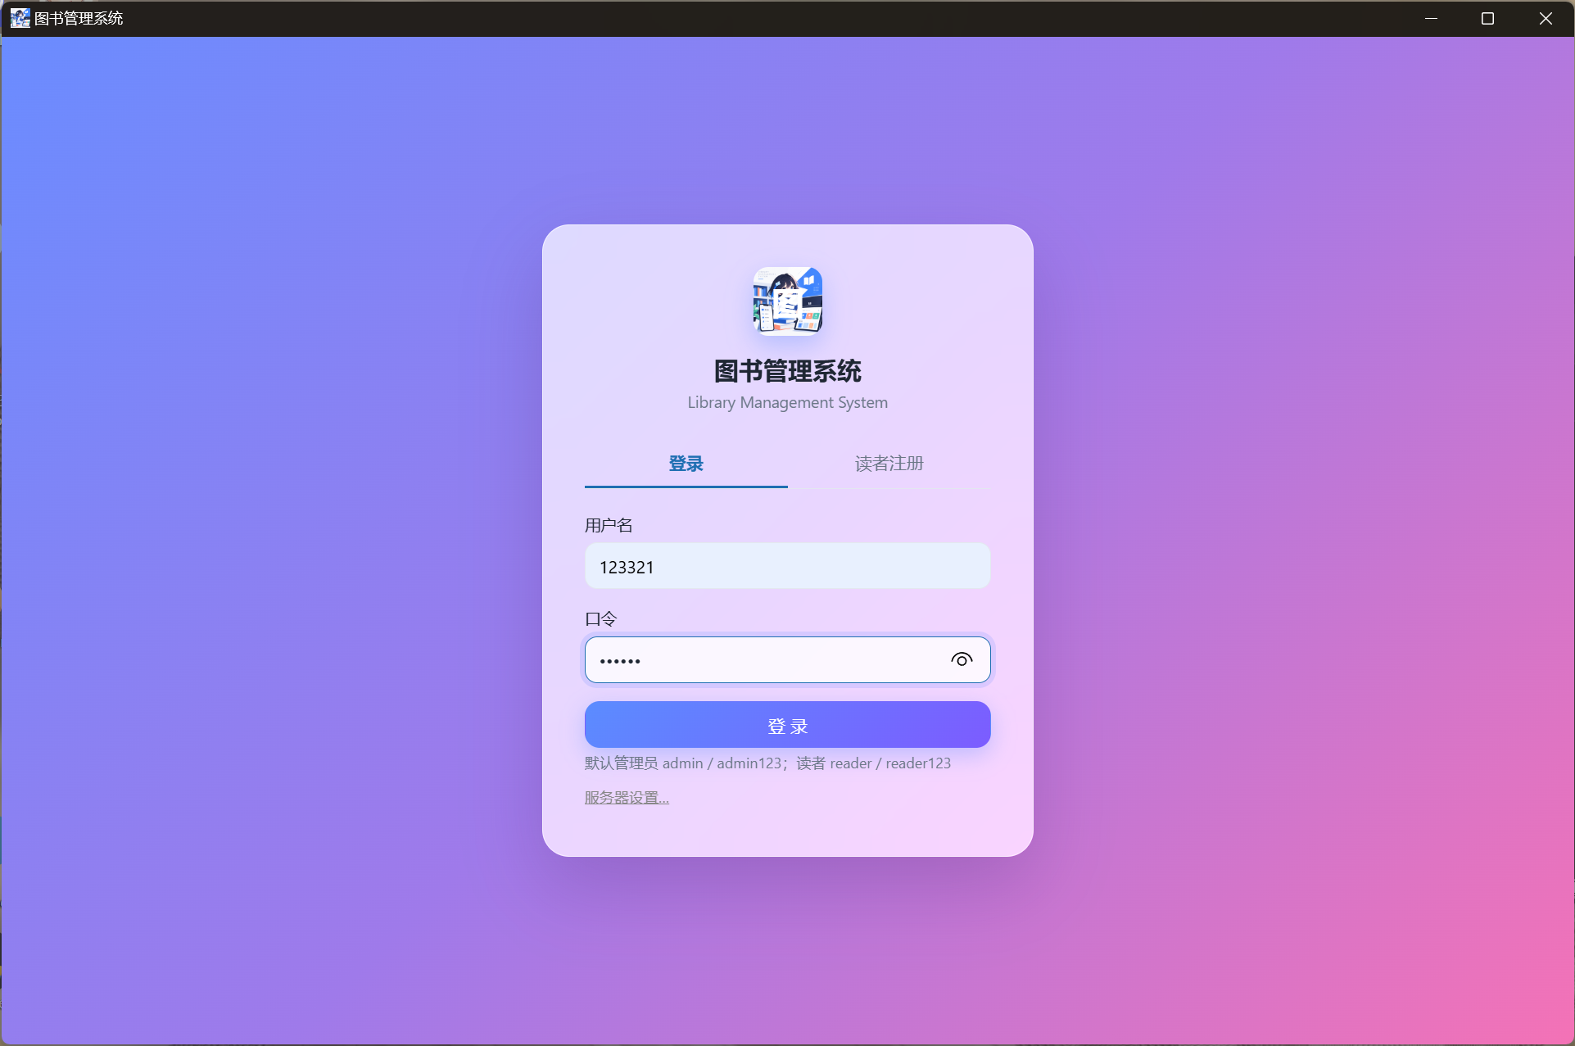
系统界面 · 登录页

Slide 12
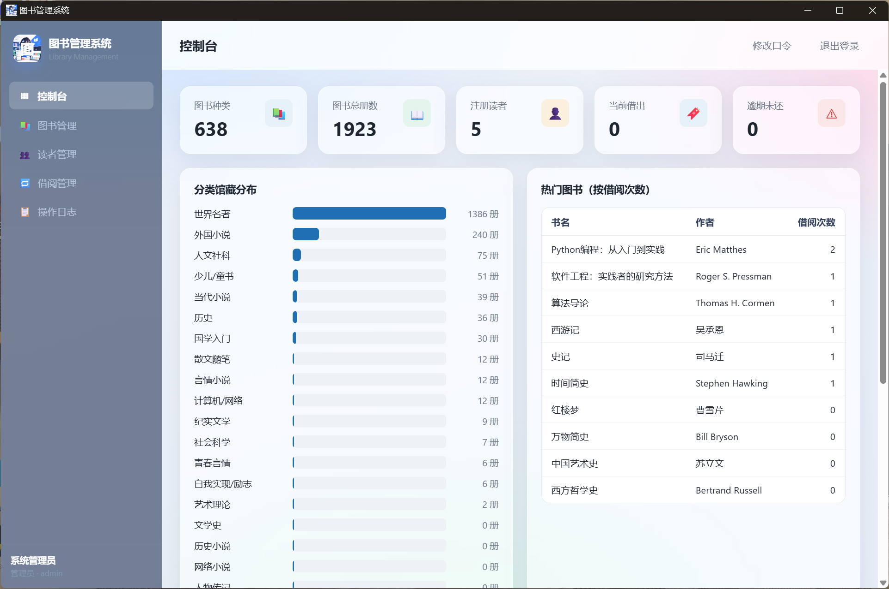
系统界面 · 管理员控制台

Slide 13
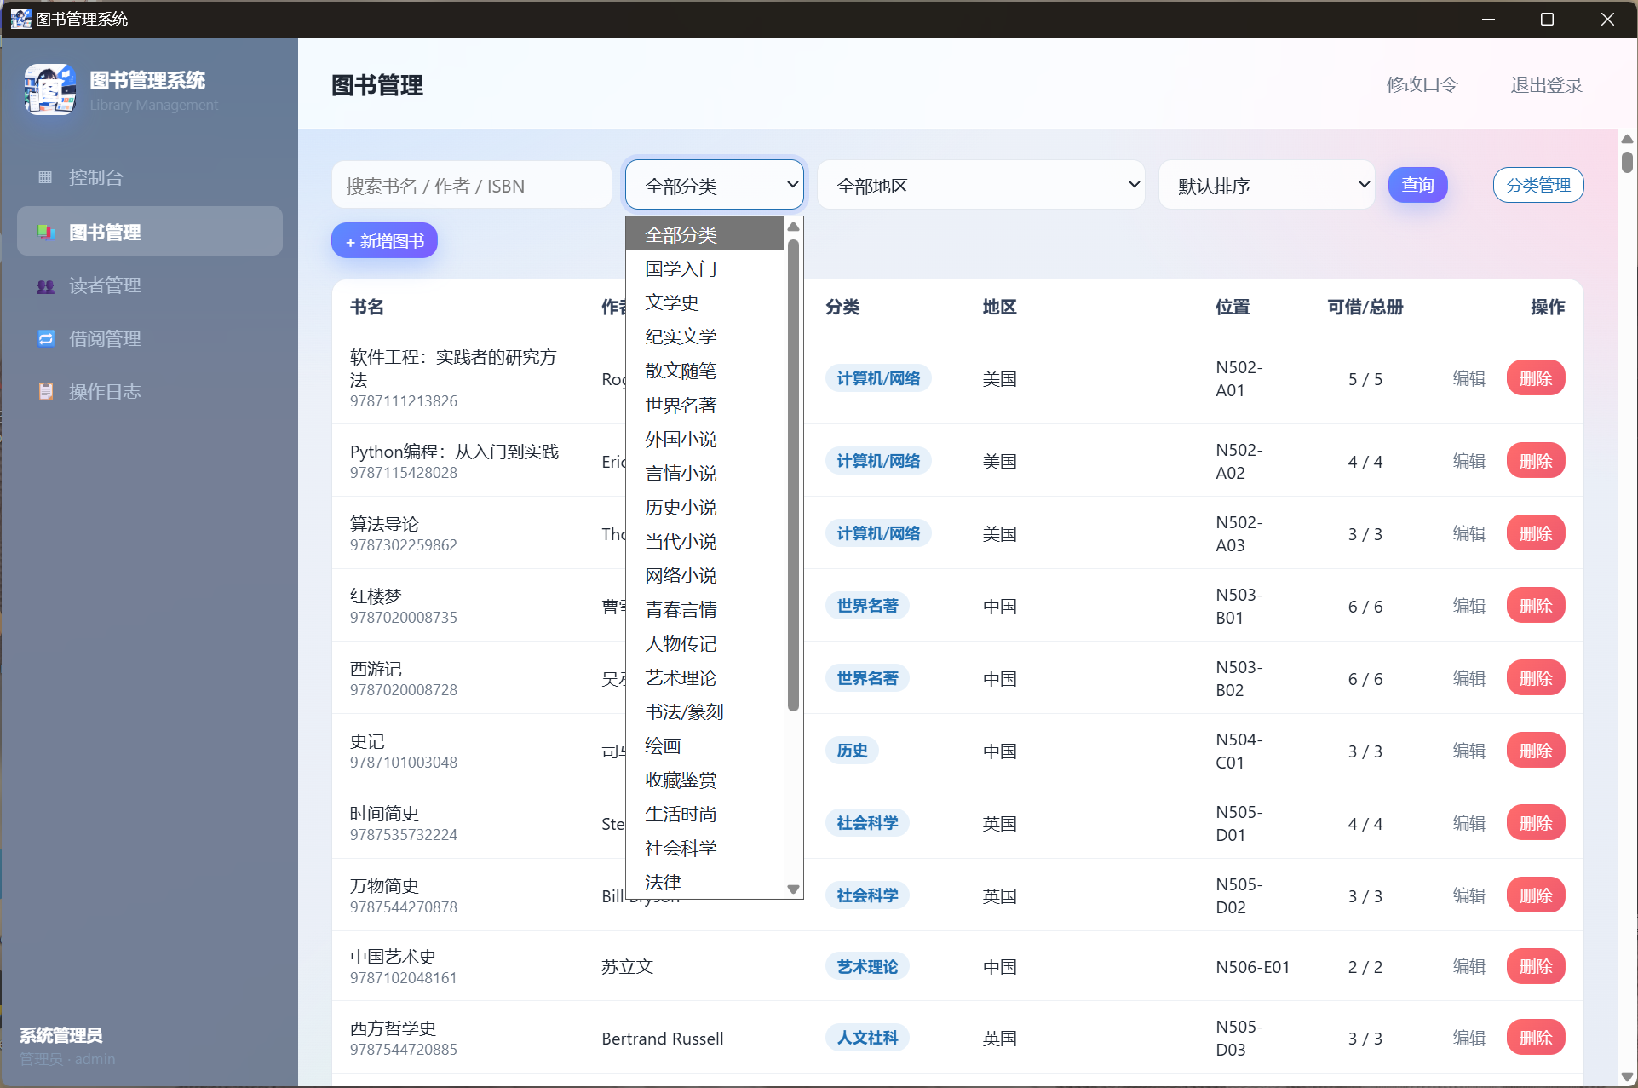
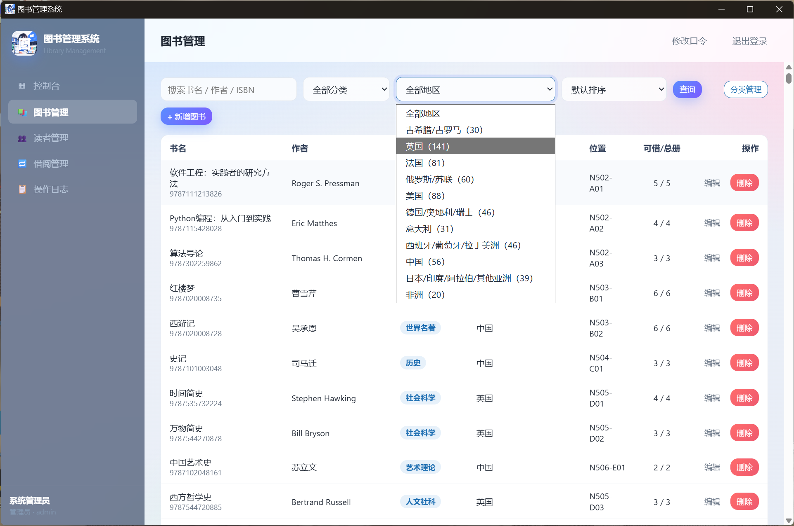
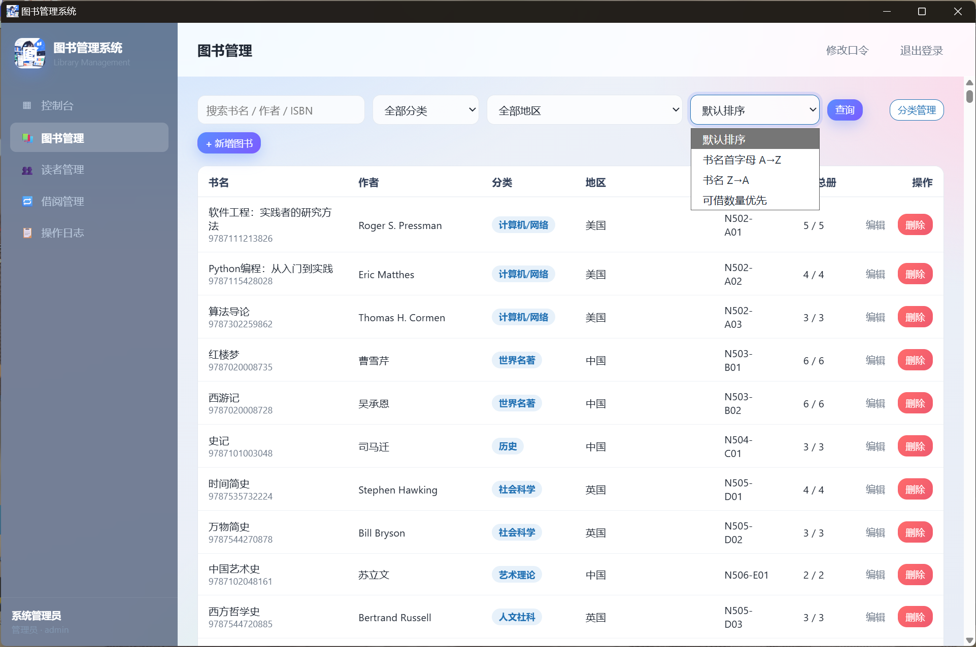
系统界面 · 图书管理

Slide 14
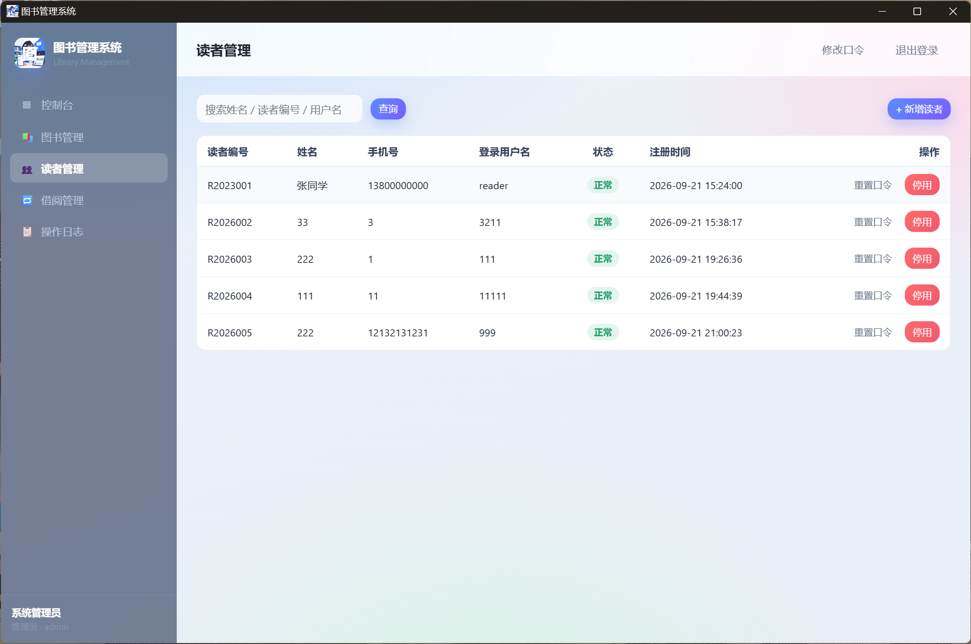
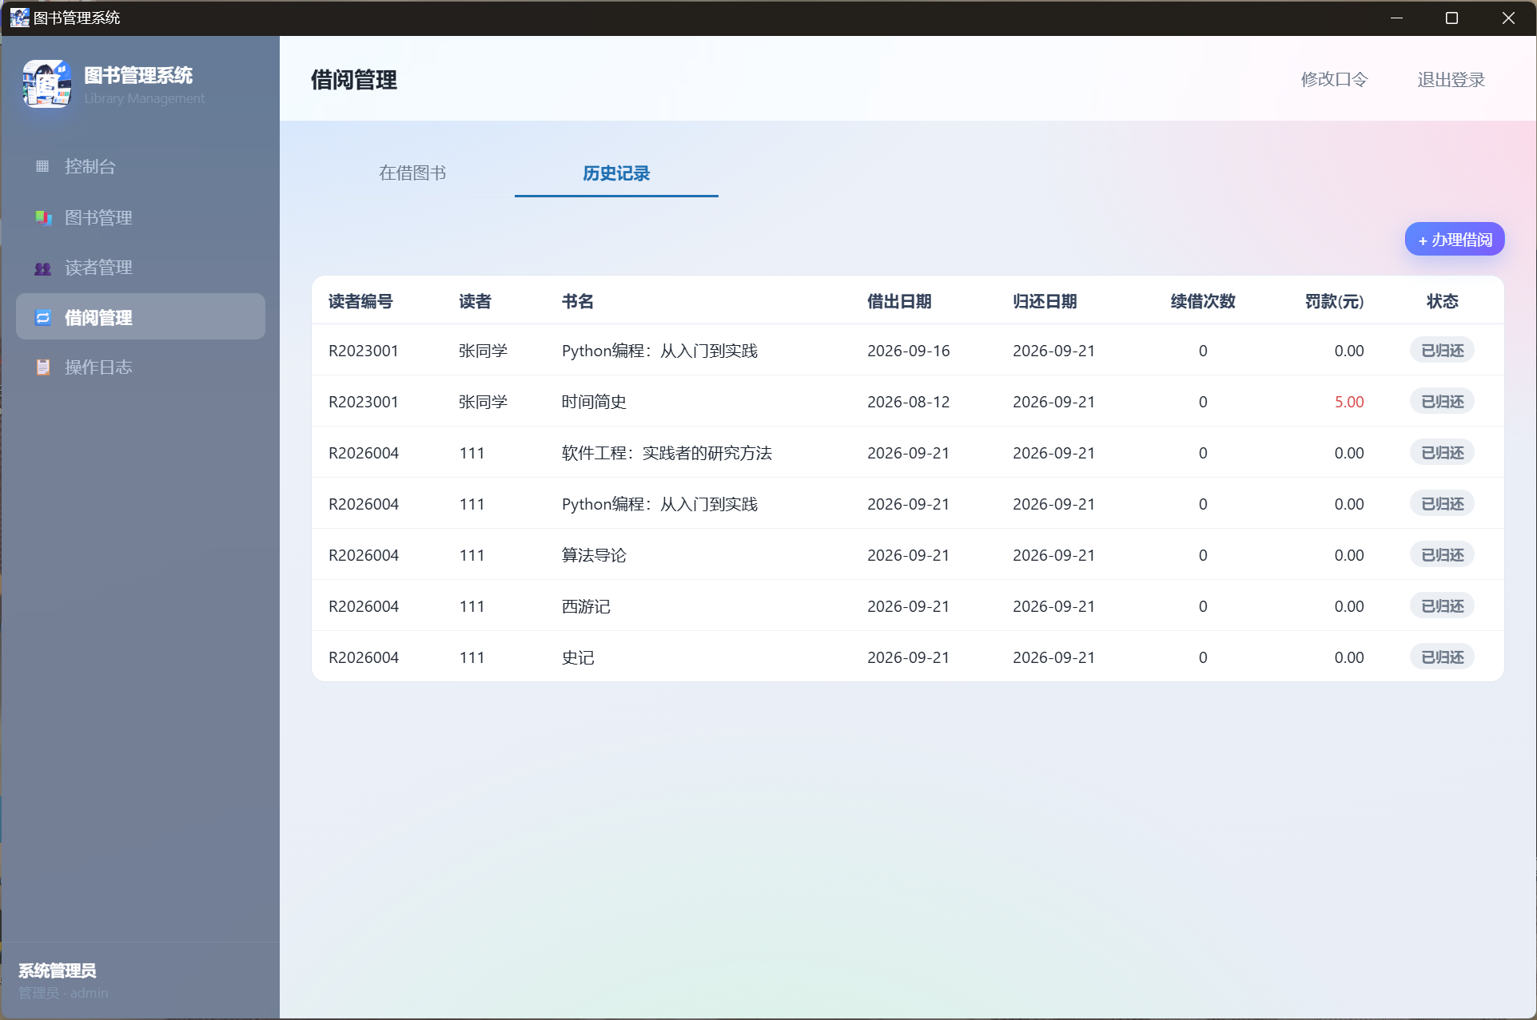
系统界面 · 读者与借阅

Slide 15
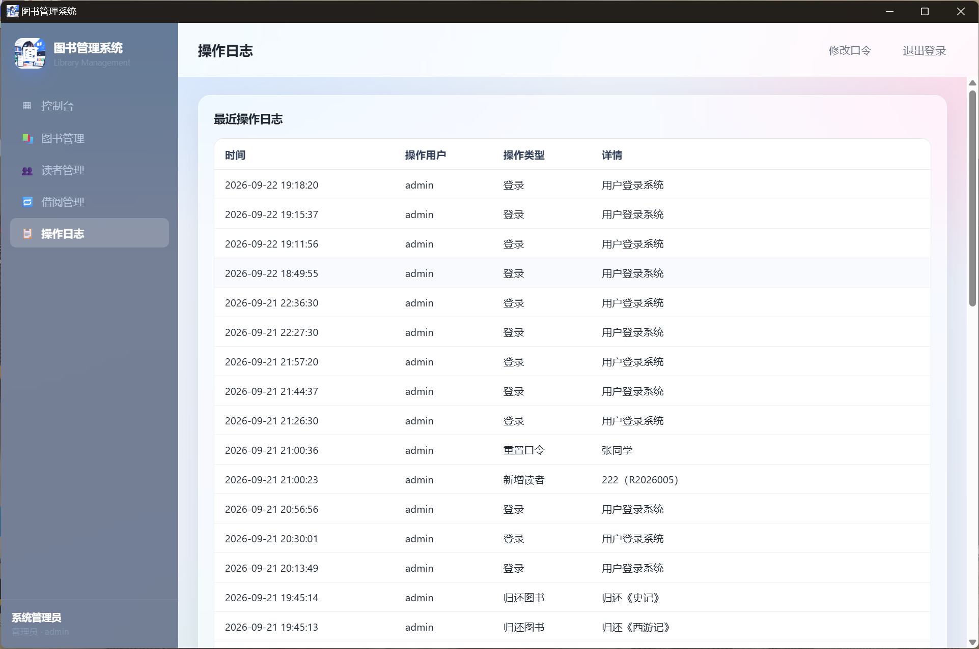
系统界面 · 操作日志

Slide 16
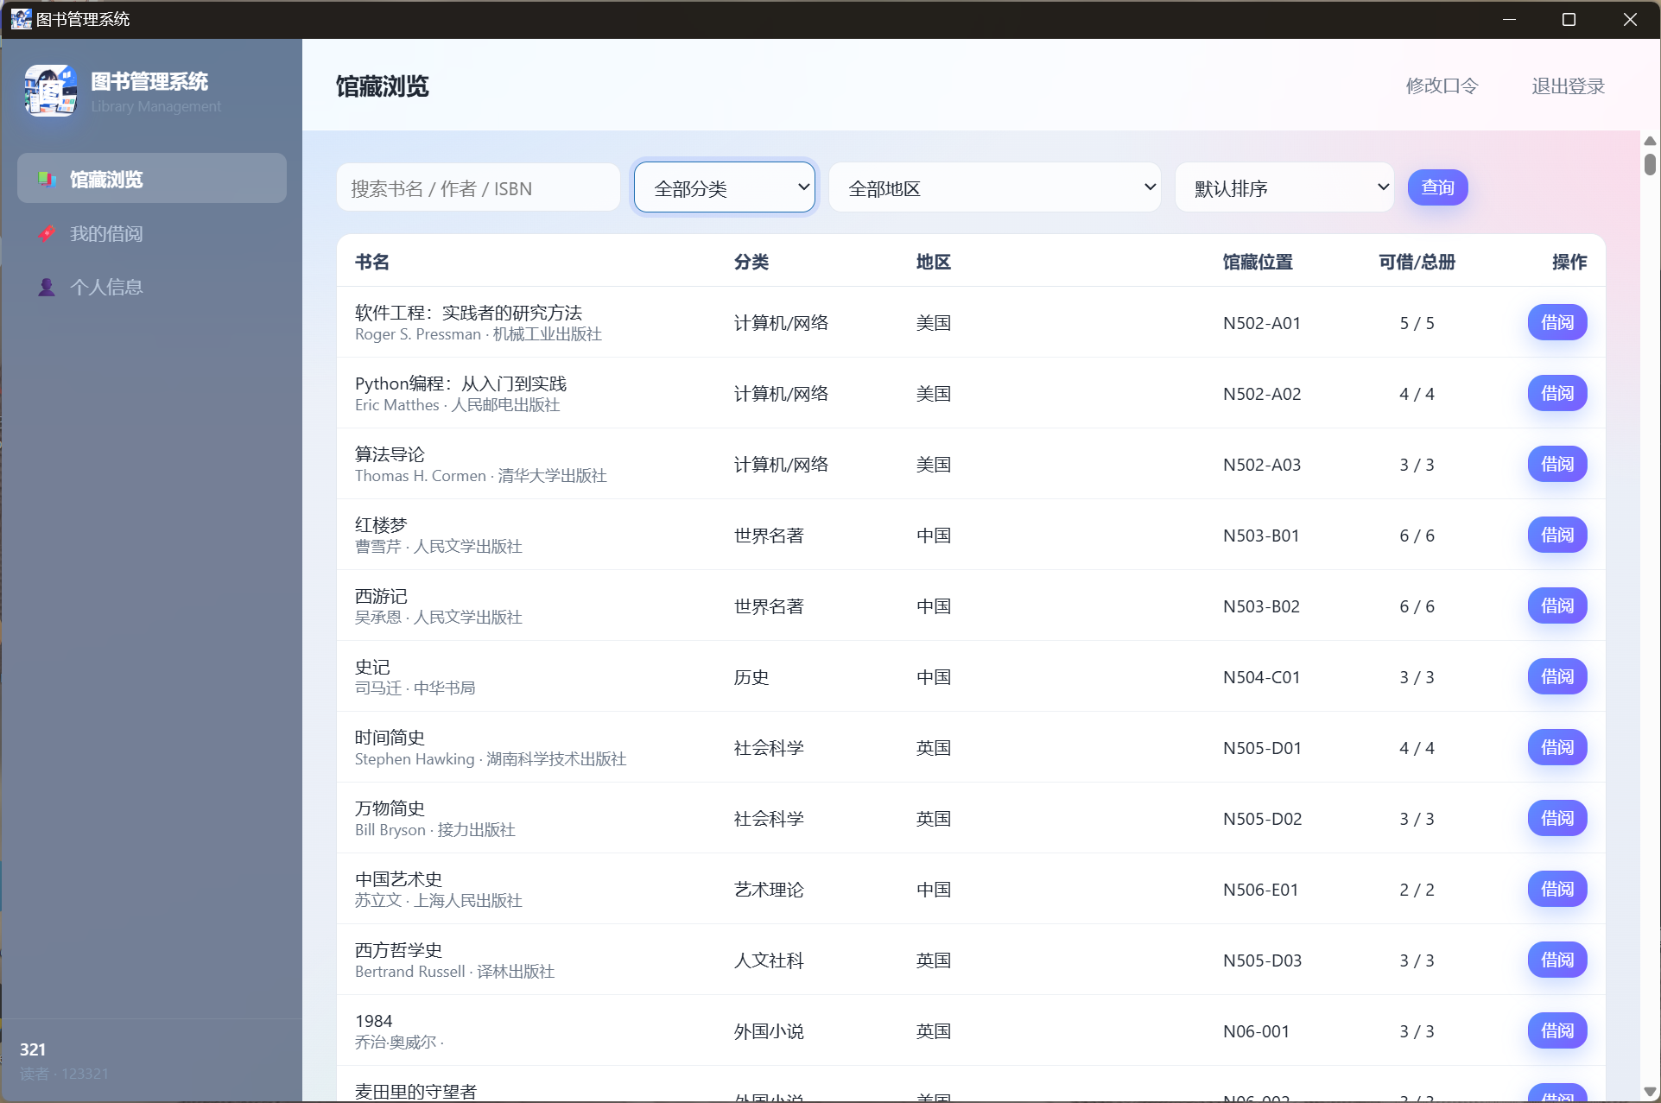
系统界面 · 读者馆藏浏览

Slide 17
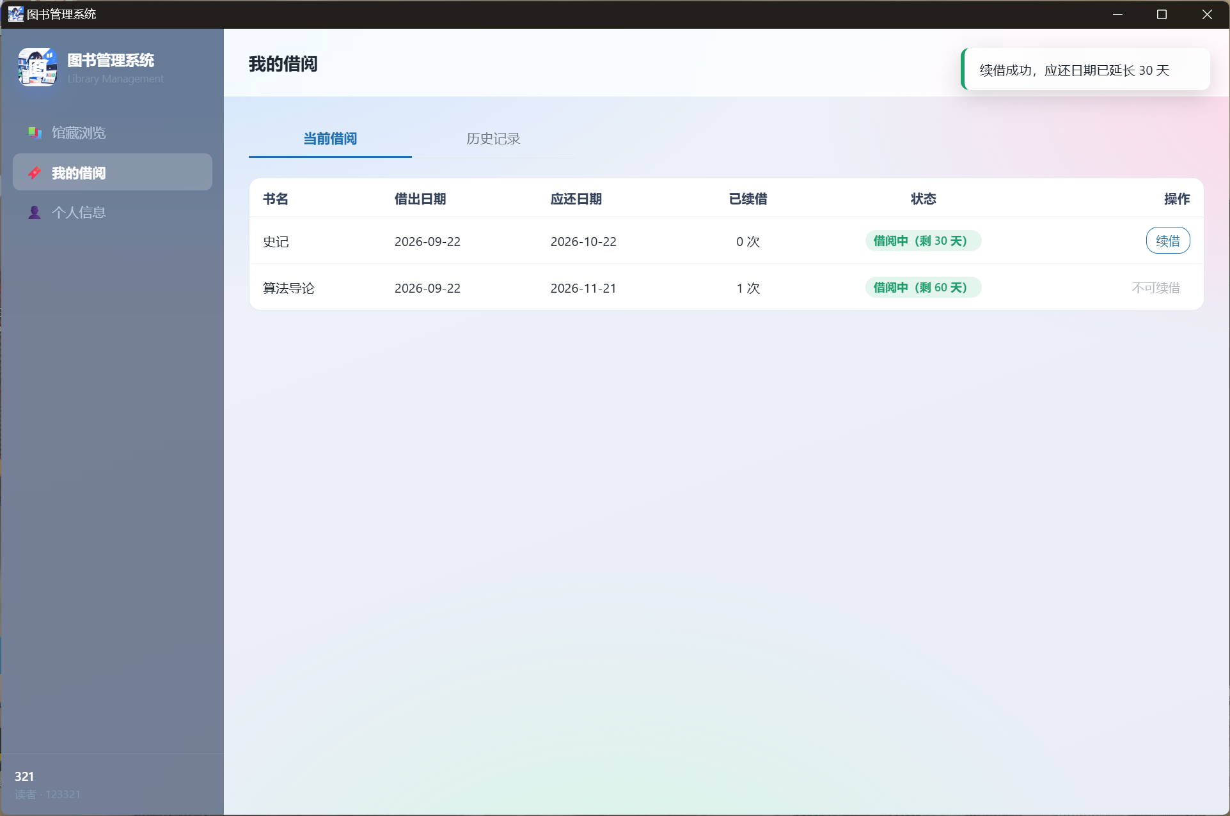
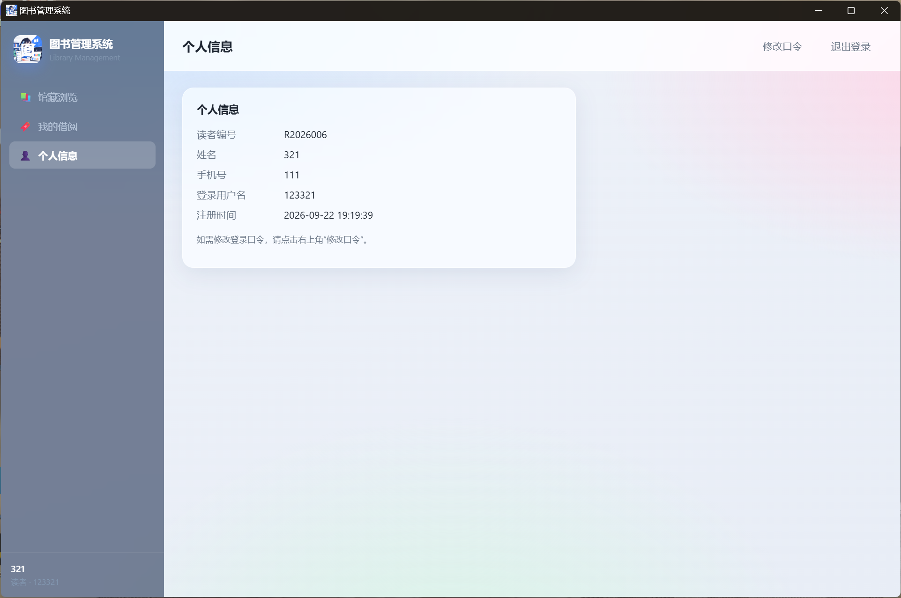
系统界面 · 读者自助服务

Slide 18
性能与体验优化
缓存策略
· 分类、地区、全量图书内存缓存
· 登录后预加载共享数据
· 筛选/排序/分页全部在本地完成
· 写操作后 invalidateCache 自动失效
· 切换页面零网络请求
交互与稳定
· 移动端独立底部 Tab 结构（非 CSS 补丁）
· 启动失败直接弹地址输入，不死等
· 减少重复请求，传输高效
· 统一 Apple Glass 现代视觉

Slide 19
安全与备份恢复
安全措施
· JWT 接口级鉴权
· 备份/恢复仅管理员
· 密码不明文存储
· HTTPS 加密传输
· 越权 403 拦截
数据备份迁移
· 应用内一键导出完整 .db
· 上传 .db 热恢复，不重启
· 换机迁移只需复制数据库文件
· 新电脑安装后导入即数据一致

Slide 20
运行数据与交付物
数据规模
· 图书种类：638 种
· 图书总册数：1923 册
· 注册读者：5 名
· WAL 支持多人并发
交付物清单
· Windows 客户端安装包（NSIS）
· Android arm64 APK
· 后端独立 lms-server.exe
· cloudflared 双隧道脚本
· 产品发布页与下载入口

Slide 21
技术栈一览
后端
· Go / net/http
· SQLite (modernc)
· JWT
· CORS / REST API
前端
· HTML5 / ES Modules
· 原生 JS + CSS
· Apple Glass
· 响应式 / 独立移动布局
客户端 / 部署
· Tauri 2.x
· Windows NSIS / Android WebView
· Cloudflare Tunnel
· Python http.server

Slide 22
总结与展望
· 已完成：前后端分离 + 多端客户端 + 公网发布 + 数据备份迁移全链路
· 解决痛点：换 IP 断连、单机不可扩展、数据难迁移三大核心问题
· 架构优势：瘦客户端、瘦后端、数据集中、可多人同时使用
· 后续方向：固定域名绑定隧道、iOS 端扩展、更丰富的统计报表

